Slide 1
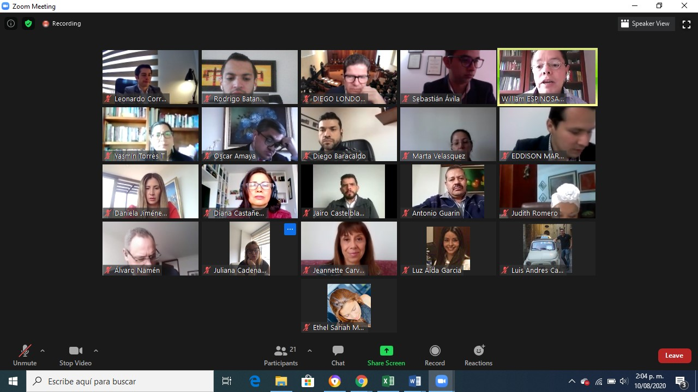
SIGCMA
William Espinosa Santamaria
Magister en Calidad y Gestión Integral
en Derecho
William Espinosa Santamaria
Coordinador Nacional
ESQUEMA PRESENTACIÓN
AUDITORÍAS INTERNAS Y EXTERNAS DE CALIDAD Y SISTEMA DE GESTIÓN AMBIENTAL
AGENDA ACTO DE INSTALACIÓN
Himno Nacional República de Colombia
Himno de la Región Especifica
Himno de la Rama Judicial
(si lo hay – hay Consejos que lo tienen)
4. Palabras del Presidente de la Corporación
5. Palabras del Magistrado o Juez
(según sea el caso) Líder del SIGCMA
6. Presentación del Comité del SIGCMA
7. Presentación de los Líderes del SIGCMA
8. Presentación de los Profesionales de Enlace
del SIGCMA
9. Palabras del Auditor Líder
10. Presentación del Equipo Auditor
11. Inicio de la Auditoría

Slide 2
SIGCMA
William Espinosa Santamaria
Magister en Calidad y Gestión Integral
en Derecho
William Espinosa Santamaria
Coordinador Nacional
DESARROLLO DE LA AUDITORÍA (este es el orden que debe seguirse)
I. INFORME DE AUDITORÍA INTERNA ULTIMA VIGENCIA (2019): (Los informes se encuentran en el siguiente link: https://www.ramajudicial.gov.co/web/sistema-integrado-gestion-de-la-calidad-y-el-medio-ambiente/informes-nivel-seccional)
1.1. Informe de Auditoría Interna (se crea un hipervínculo o se muestra el informe en línea)
1.2. Plan de Mejora del Informe de Auditoría Interna ( solo si quedaron oportunidades de mejora, No Conformidades Mayores o Menores) -(se crea un hipervínculo y se muestra el plan y el seguimiento)
1.3. Evidencias del Plan de Mejora de la Auditoría Interna - -(se crea hipervínculo y se muestran las evidencias)
II. INFORME DE AUDITORÍA EXTERNA ULTIMA VIGENCIA –ICONTEC 2019: Interna (se crea link o se muestra el informe en línea)
2.1. Plan de Mejora del Informe de Informe de Auditoría Externa ( solo si quedaron oportunidades de mejora, No Conformidades Mayores o Menores) -(se crea hipervínculo y se muestra el plan y el seguimiento)
2.2. Evidencias del Plan de Mejora de la Auditoría Externa -(se crea hipervínculos y se muestran las evidencias)
III. INFORME DE REVISIÓN POR LA DIRECCIÓN VIGENCIA 2019:

Slide 3
SIGCMA
William Espinosa Santamaria
Magister en Calidad y Gestión Integral
en Derecho
William Espinosa Santamaria
Coordinador Nacional
PLATAFORMA ESTRATÉGICA: (toda la información se encuentra en el siguiente link: https://www.ramajudicial.gov.co/web/sistema-integrado-gestion-de-la-calidad-y-el-medio-ambiente/plataforma-estratégica)
4.1. Plan Nacional de Desarrollo (solo se menciona)
4.2. Plan Sectorial de Desarrollo 2019-2022: Justicia Moderna con Transparencia y Equidad (lo explica el Presidente de la Corporación y/o Juez Coordinador)
4.3. Plan Decenal de la Justicia (solo se menciona)
4.4. Plan de Comunicaciones 2019-2022: (solo se menciona)
4.5. Plan SIGCMA 2020 (lo explica el Magistrado o Juez Líder del SIGCMA)
V. CONTEXTO DE LA ORGANIZACIÓN:
5.1. Contexto General de la Rama Judicial: ( se encuentra en el link: https://www.ramajudicial.gov.co/web/sistema-integrado-gestion-de-la-calidad-y-el-medio-ambiente/plataforma-estratégica) – Lo explica un Juez o un Magistrado según sea el caso-
5.2. Contexto Especifico:
5.2.1. Video Institucional (algunas especialidades tienen el especifico se presenta)
5.3. Contexto Especifico: ( se contextualiza desde la región y la función de administrar justicia en la región especifica)
5.4. Socialización de la matriz del contexto de la Organización
5.5. Socialización de las partes interesadas internas y externas
5.6. Socialización de las necesidades y expectativas de las partes interesadas internas y externas (si existen actas o videos de reunión con las partes interesadas se muestran)

Slide 4
SIGCMA
William Espinosa Santamaria
Magister en Calidad y Gestión Integral
en Derecho
William Espinosa Santamaria
Coordinador Nacional
VI. SISTEMA DE GESTIÓN DE LA CALIDAD: (el especifico, si no se tiene se muestra el general Acuerdo PSAA14-10161)
6.1. Misión 6.5. Principios
6.2. Visión 6.6. Imagen Institucional (Explicación del Logo y su Filosofía)
6.3. Política de Calidad 6.7. Objetivos de Calidad articulados a los Pilares Estratégicos
6.4. Valores
VII. PLAN OPERATIVO 2020 (se muestra la matriz del Plan Operativo, el seguimiento y resultados a julio del 2020 o la matriz de planificación especifica que se utiliza)
7.1. PLAN IMPLEMENTADO POR CAUSA DEL COVID-19:
7.1.1. Diseñe y muestra una matriz DOFA o FODA, en relación con la afectación del servicio público de administrar justicia:
7.1.2. Fortalezas (evidencie todas las fortalezas que ha implementado para no afectar el servicio público de administrar justicia: Fotos, chats, etc, (TODA LA PLANIFICACIÓN REALIZADA)
VIII. SISTEMA DE GESTIÓN DE LA CALIDAD Y SUS PROCESOS (se enseña el mapa de procesos):
8.1. Procesos Estratégicos:
8.1.1. Caracterización y Procedimientos
8.2. Procesos Misionales:
8.2.1. Caracterización y Procedimientos

Slide 5
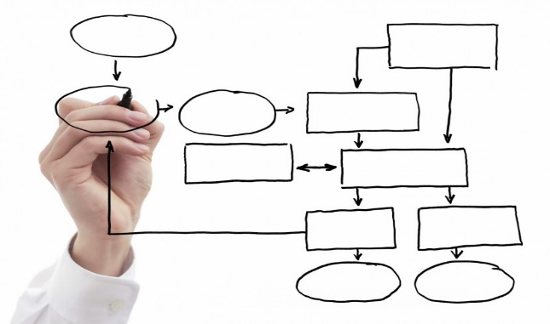
SIGCMA
William Espinosa Santamaria
Magister en Calidad y Gestión Integral
en Derecho
William Espinosa Santamaria
Coordinador Nacional
8.3. Procesos de Apoyo:
8.3.1. Caracterización y Procedimientos
8.4. Procesos de Evaluación y Mejora del SIGCMA
8.4.1. Caracterización y procedimientos (los del nivel central: Link: https://www.ramajudicial.gov.co/web/sistema-integrado-gestion-de-la-calidad-y-el-medio-ambiente/mejoramiento-del-sistema-integrado-de-gestion-y-control-de-la-calidad2
IX. SOCIALIZACIÓN DE LOS PROCEDIMIENTOS QUE SOLICITE EL AUDITOR: siempre se inicia explicando la caracterización y luego se muestran los procedimientos. Se puede mostrar ejemplificando el Ciclo PHVA con un procedimiento especifico, por ejemplo en la parte judicial: Proceso: Gestión de Acciones Constitucionales: Procedimiento: Tutela: se explica y se muestra la trazabilidad desde Justicia XXI). Es importante tener listos los documentos que se van a mostrar debidamente escaneados o tenerlos de forma que se pueda compartir a través de Teams).
X. SOCIALIZACIÓN DE LA MATRIZ DE RIESGOS: ( todos los procesos deben incluir el riesgo Interrupción o demora en el Servicio Público de Administrar Justicia: Link: https://www.ramajudicial.gov.co/web/sistema-integrado-gestion-de-la-calidad-y-el-medio-ambiente/auditorias-internas-ciclo-2020-en-el-contexto-de-la-pandemia-covid-19
XI. LIDERAZGO:
11.1. Acto administrativo de Constitución del Comité del SIGCMA
11.2. Actas, videos fotos de reuniones del Comité

Slide 6
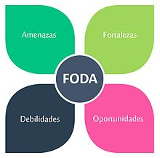
SIGCMA
William Espinosa Santamaria
Magister en Calidad y Gestión Integral
en Derecho
William Espinosa Santamaria
Coordinador Nacional
XII. ENFOQUE A LAS PARTES INTERESADAS INTERNAS Y EXTERNAS:
12.1. Demuestre como se cumplen los requisitos legales de las partes interesadas internas, según sea el proceso
12.2. Demuestre como se consideran los riesgos al no cumplir con los requisitos legales de las partes interesadas internas y externas (en la parte jurisdiccional desde el cumplimiento o no de la Ley, el código especifico)
XIII. PLANIFICACIÓN DE LOS CAMBIOS: explique como planifica los cambios, por ejemplo de servidores judiciales: funcionarios o empleados; de situaciones de contexto, los cambios generados a causa del COVID-19)
13.1. A través de una matriz DOFA o FODA explique los cambios, el propósito y las consecuencias potenciales, los riesgos, etc
XIV. INDICADORES:
14.1. Explique las matrices de seguimiento que utiliza para el seguimiento
procesos etc.
14.2. Explique el cumplimiento de metas: indicadores vigencia 2019/II
y 2020/I:
NOTA: Para la parte jurisdiccional solo entradas y salidas,
el reporte trimestral que hacen a la División de Estadística)

Slide 7
SIGCMA
William Espinosa Santamaria
Magister en Calidad y Gestión Integral
en Derecho
William Espinosa Santamaria
Coordinador Nacional
XV. COMPETENCIA:
15.1. Competencias de los servidores judiciales a su cargo: (hoja de vida documentada con base en el perfil requerido- el auditor puede solicitar el manual de requisitos y funciones o el acto administrativo respectivo, debe tenerse a la mano);
15.2. Evaluación de los servidores judiciales a su cargo 15.3. Planes de mejora
15.4. Seguimiento y evaluación de los planes de mejora a los servidores judiciales a su cargo
XVI. TOMA DE CONCIENCIA: 16.1. Se muestran las evidencias de todas las reuniones, capacitaciones realizadas para el conocimiento del SIGCCMA y para la mejora del servicio que cumple cada servidor judicial.
XVII. COMUNICACIÓN:
17.1. Matriz de Comunicaciones especifica
17.2. Seguimiento
NOTA: Recuerden que aquí se debe especificar: Qué se comunica, cómo se comunica, a quien se comunica y a través de que medio se comunica. En la parte Judicial se evidencia la caracterización y el procedimiento especifico.

Slide 8
SIGCMA
William Espinosa Santamaria
Magister en Calidad y Gestión Integral
en Derecho
William Espinosa Santamaria
Coordinador Nacional
XVIII. INFORMACIÓN DOCUMENTADA:
Debe mostrarse todos los procesos con la caracterización, procedimientos, formatos, y demás documentos debidamente aprobados y la forma o el procedimiento como toda la información, asegurando la disponibilidad para las partes interesadas y el control de la información, etc.
XIX. CONTROL DE LOS PROCESOS: (Deben mostrarse las matrices de seguimiento, y en el caso de los despachos judiciales las matrices que llevan y toda la trazabilidad desde Justicia XXI WEB.
XX. ENCUENTAS DE SATISFACCIÓN:
20.1. Encuesta
20.2. Ficha de la encuesta
20.3 Resultados de la encuesta
XXI. MEJORA:
21.1. Todas las mejoras que se han implementado sobre en tiempos del COVID-19
21.2. Listado y tratamiento de las No Conformidades
XXII. MEJORA CONTINUA

Slide 9
SIGCMA
William Espinosa Santamaria
Magister en Calidad y Gestión Integral
en Derecho
William Espinosa Santamaria
Coordinador Nacional
AGENDA DE CIERRE
Resultados de la Auditoría: Auditor Líder
Formalización de los resultados de la Auditoría (firma de las No Conformidades) y firma del Informe de Auditoría
Palabras del Magistrado o Juez Líder del SIGCMA
Palabras del Presidente de la Corporación
Remisión de informes y documentos que soportan la auditoría a la Coordinación Nacional del SIGCMA al e-mail: coornacalidbta@cendoj.ramajudicial.gov.co

